Slide 1
[ 무료 세미나 ]
Claude Code Skills 뽀개기 :
검색 자동화부터 에이전트 팀 구축까지
By.
지피타쿠

Slide 2
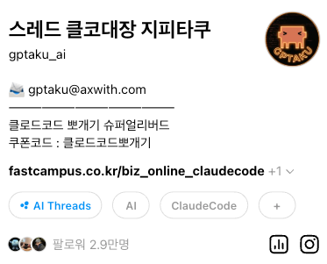
클코대장
지피타쿠 — 이철로
—
현)
AX with
— AX 컨설팅 & AI 교육
—
현)
1인 개발자
— AI 기반 서비스
—
전)
R&D 기계 엔지니어 10년
GENTLE MONSTER · LG INNOTEK
CC101
(cc101.axwith.com)
가이드 제작·배포로 일반인·비개발 직무의 Claude Code 활용 지원

Slide 3
~ / — claude-code
Welcome to Claude Code
Type a message, or type / for commands.
────────────────────────────────────────────────────────────
>
? for shortcuts ctrl+c to exit shift+tab to switch mode
— 처음 Claude Code 실행했을 때 딱 이 화면이에요.

Slide 4
정석
치트키
평생 '정석' 말고
'치트키'
만 찾던 사람이에요.
근데
AI 앞에선, 그 전략이 안 먹히더라고요.

Slide 5





replit
lovable
v0
그 외 전부
readdy
cursor
터미널은
딴 세상
이거면 충분하다 싶었어요
저
평생 Windows만
쓰던 사람이라, 검은 창에 뭐 친다? 그게 아예 상상 밖이었거든요.

Slide 6
커서로 끝까지 버티다가요.
넘어오자마자
후회했어요.
이거 하나 안 쓰겠다고,
몇 달을
그냥 날렸더라고요.

Slide 7
지피타쿠
여러분
2년
한두 달
→
GPT-3.5 시대부터
이미 클로드코드
모델 하나하나 쫓아오며
완성된 시점에 시작
지피타쿠의
2년
이 여러분한텐
한두 달
이에요.
그래서 오늘 여기 왔어요.

Slide 8
클코대장의 치트키 압축본
SESSION 1
SESSION 2
SESSION 3
GPTaku Plugin
Skill 만들기
Agent Teams
플러그인 소개
커머스 검색 스킬
kkirikkiri 트렌드 리포트
10 min
15 min
15 min
자, 바로 갑니다 →

Slide 9
Session 1
GPTaku Plugin 소개
클코대장의 치트키 상자, 지금 열어드려요

Slide 10
Claude Code 쓸 때, 부딪히는 벽
🚧
🚧
🚧
세팅
용어
레시피
"뭐부터
"에이전트? MCP?
"만들고 싶은 건 있는데,
쳐야 하지?"
훅? 서브에이전트?"
어떻게 만들지 모르겠어."
저도 이 순서대로, 다 겪었어요.

Slide 11
GPTaku Plugin
방금 본 벽 3개,
플러그인이 뚫어드려요.
설치 한 줄 →
입문자 벽 바로 건너뜁니다.

Slide 12
GPTaku Plugin
★
오늘
사용
★
오늘
사용
deep-research
skillers-suda
insane-search
kkirikkiri
멀티 에이전트 딥리서치
스킬 만드는 스킬
차단된 사이트도 자동 우회
자연어 한 마디로 AI 팀
vibe-sunsang
git-teacher
insane-design
show-me-the-prd
내 AI 활용 점검
Git 자동화
디자인 시스템 분석·적용
한 문장 → PRD
pumasi
nopal
docs-guide
+ 계속 추가 중
Codex 병렬 외주 개발
Google Workspace 오케스트레이션
공식 문서 자동 탐색
★ 표시 두 개, 오늘 세미나에서 같이 써봅니다 →

Slide 13
오늘 1시간, 우리가 한 것
①
②
③
GPTaku Plugin
Skill 만들기
Agent Teams
플러그인 소개
커머스 검색 스킬
kkirikkiri 트렌드 리포트
(Session 1)
(Session 2)
(Session 3)
더도 말고 덜도 말고,
딱 이 3개.

Slide 14
제가 진심으로 드리고 싶은 말.
Claude Code,
꼭 한 번 써보세요.

Slide 15
더 깊게 가고 싶으시면
본강의에 다 있어요.
PART 04
PART 06 ★
PART 07
GPTaku Plugin 체험
스킬 만들기 9개
나만의 AI Agent
설치 + 주요 스킬 4개 직접 써보기
딥리서치·검색API·웹크롤·모닝브리핑·콘텐츠파이프라인…
오픈클로 워크스페이스 + 콘텐츠 자동화 + 트렌드앱
🔥
당일 라이브 접속자 한정 ·
3만원 특별 할인

Slide 16
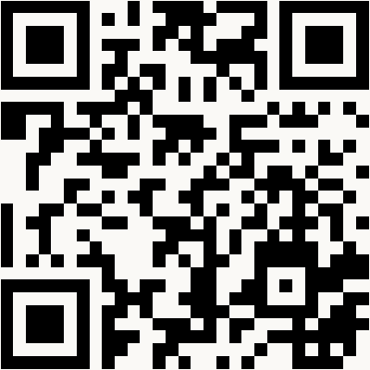
감사합니다.
궁금한 거 있으면 언제든 스레드로.
@gptaku_ai
Threads
스레드 클코대장 지피타쿠
@GPTaku
X
— 앞으로도 잘 부탁해
📱
스캔 → 스레드

